Slide 1
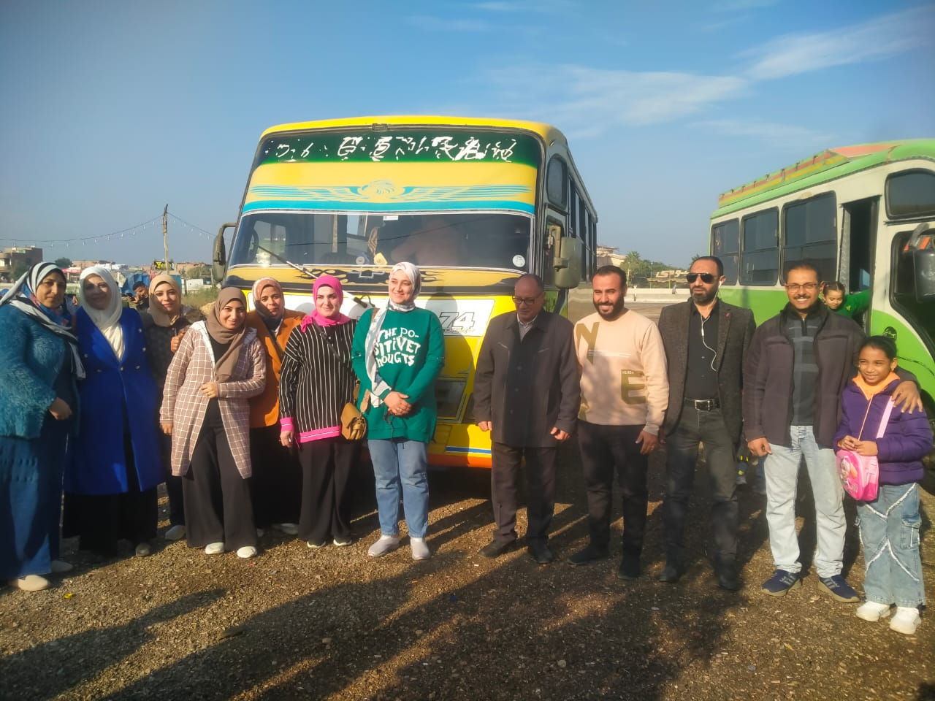
رحلة المدرسة الى مدينة القاهرة

Slide 2
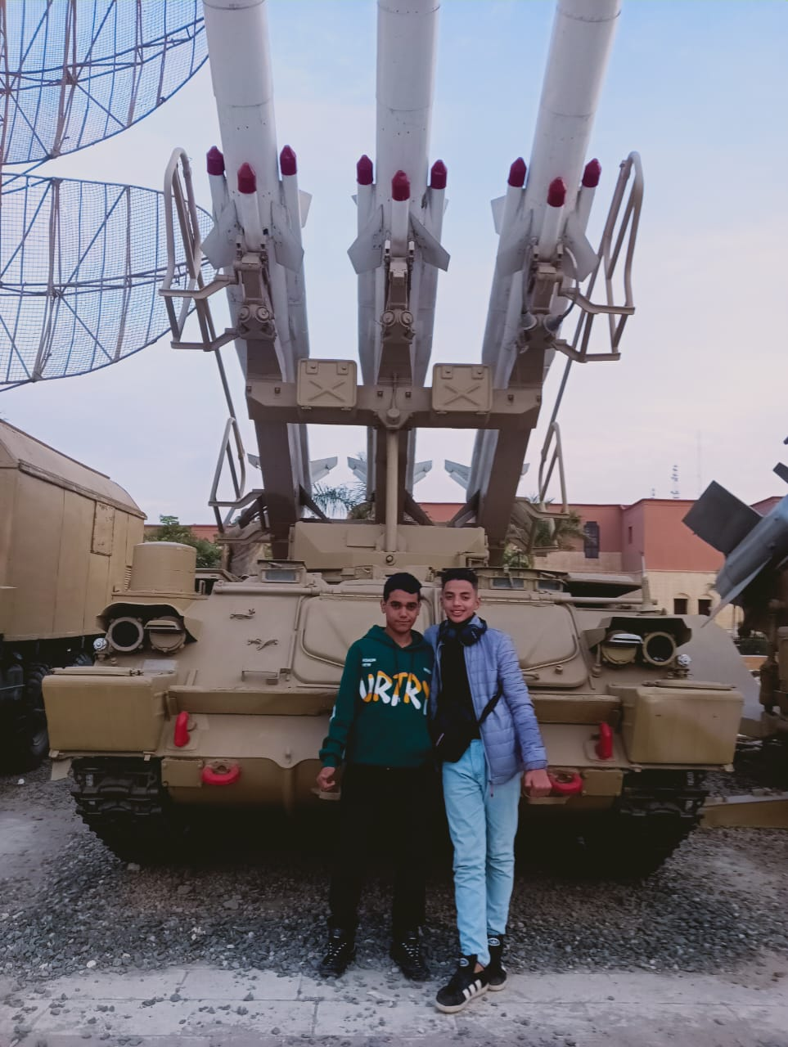

Slide 3
